Slide 1





Gibraltar,
y ahora qué

Slide 2
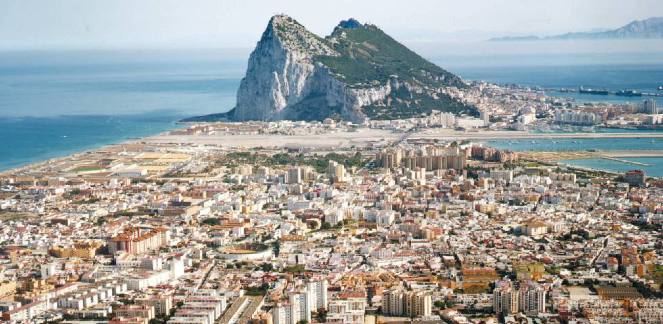

Slide 3
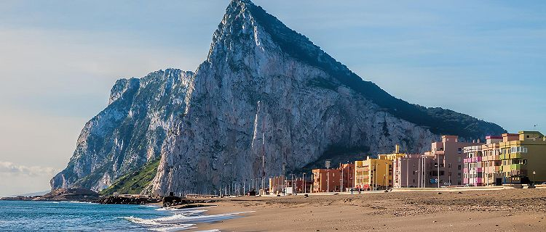

Slide 4
Gibraltar, y ahora qué
Gibraltar pierde cualquier posibilidad de tener una voz propia en el marco de las relaciones internacionales porque como colonia depende del Reino Unido.

Slide 5
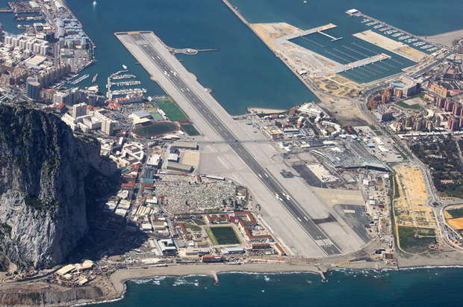

Slide 6

Notes:
6

Slide 7
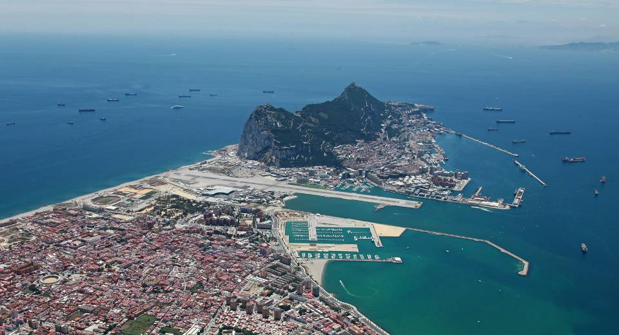
Notes:
7

Slide 8
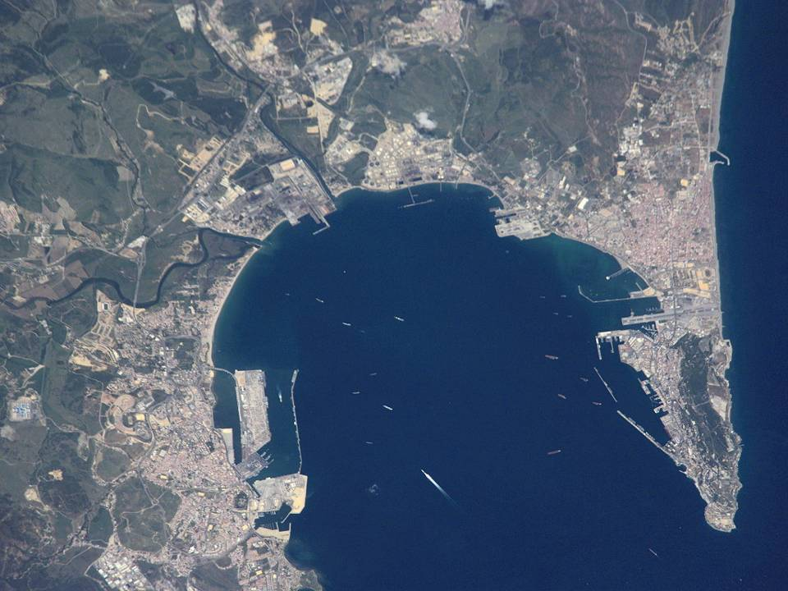
Notes:
8

Slide 9
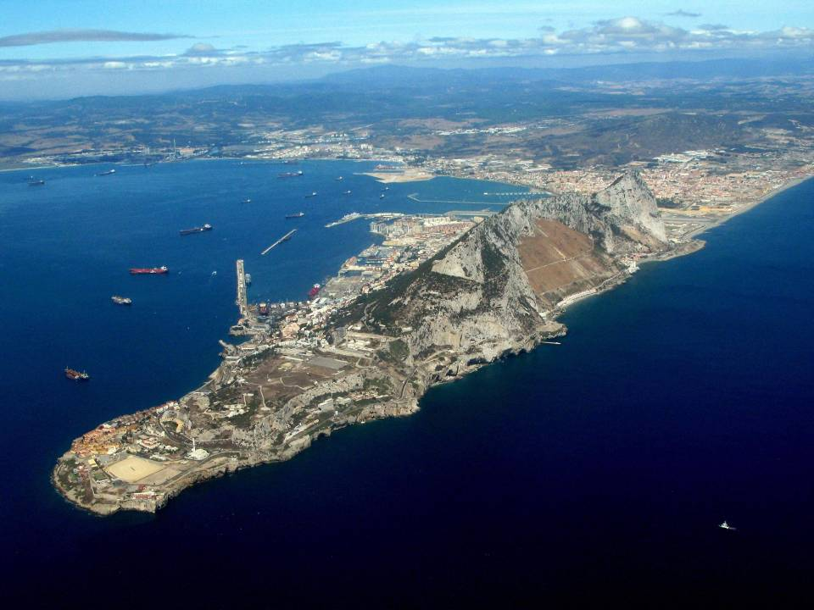
Notes:
9

Slide 10
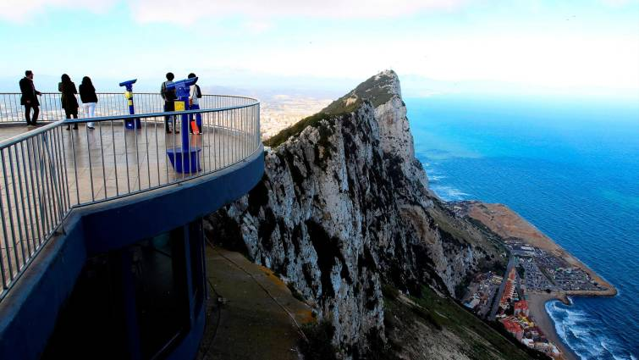

Slide 11
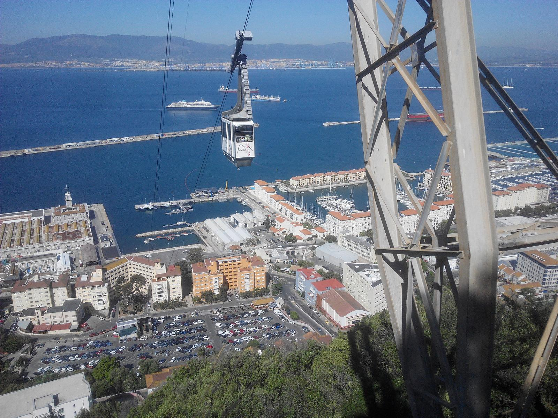

Slide 12
España deja asentada en el seno de la UE su reivindicación histórica. “Gibraltar no es territorio español porque fue cedido a Reino Unido en el Tratado de Utrecht, pero la parte del ismo sí que es territorio ocupado por el Reino Unido, y esta decisión sí que viene a reforzar la reivindicación española”, “Es muy difícil saber lo que va a pasar a partir de ahora, pero lo que está claro es que Gibraltar pierde cualquier posibilidad de tener una voz propia en el marco de las relaciones internacionales porque siendo una colonia depende del Reino Unido”.

Slide 13
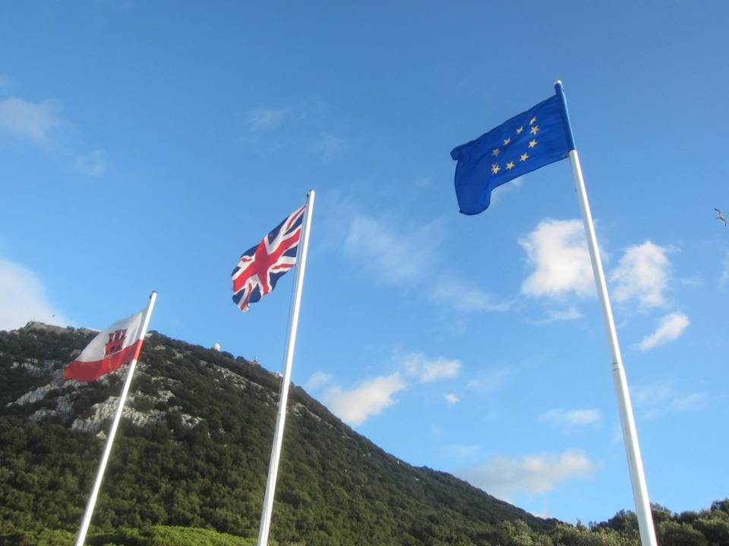

Slide 14
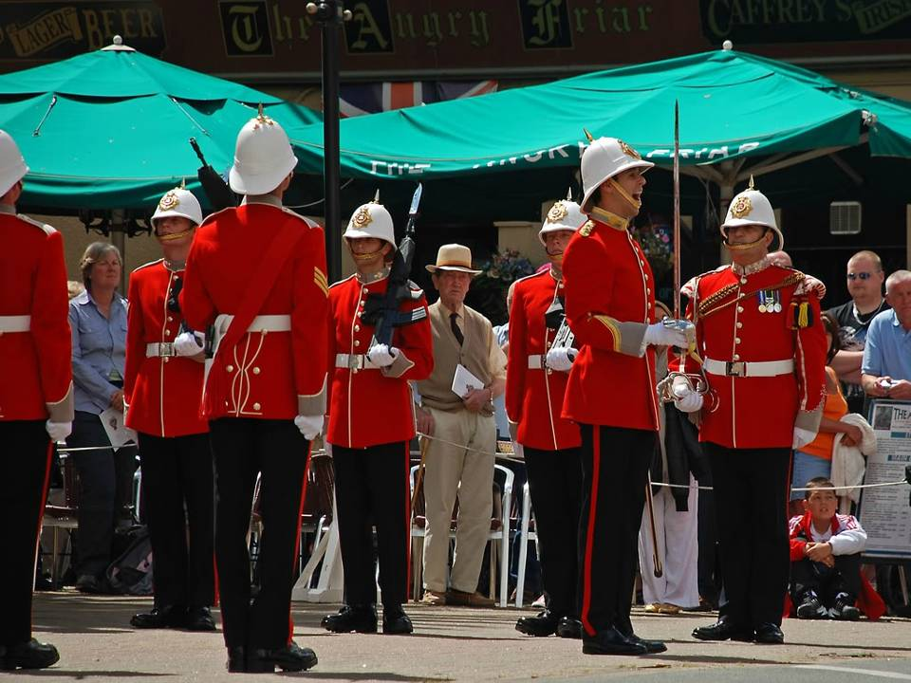

Slide 15
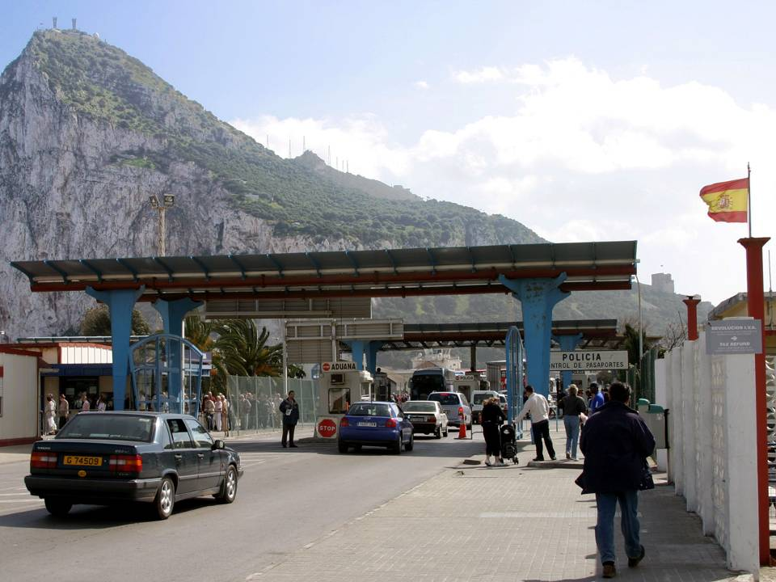
Notes:
15

Slide 16
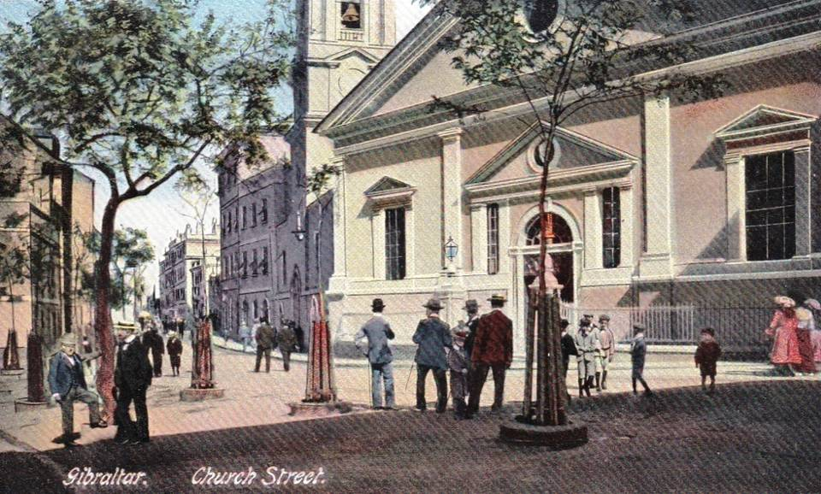

Slide 17
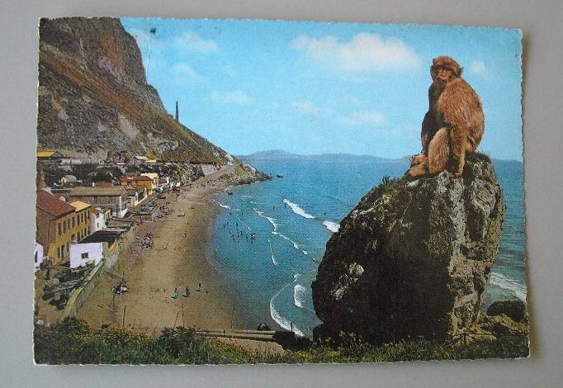

Slide 18
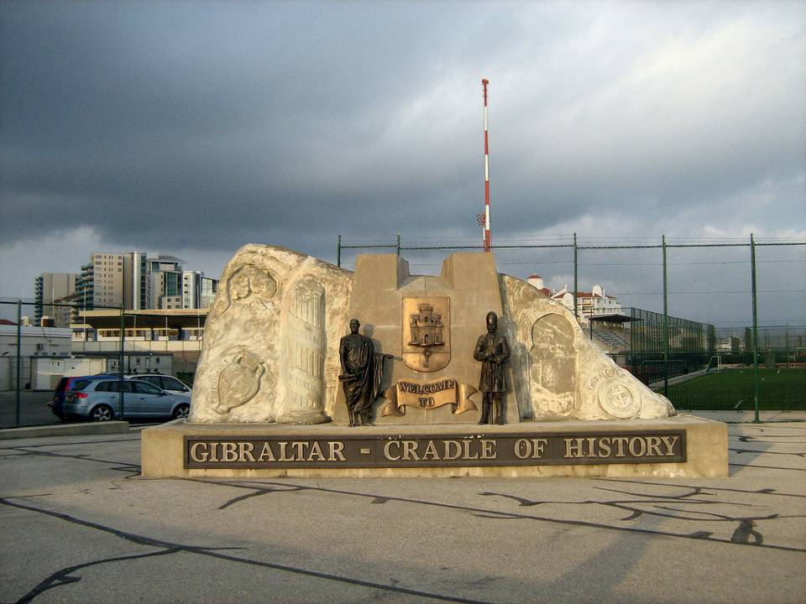
Notes:
18

Slide 19
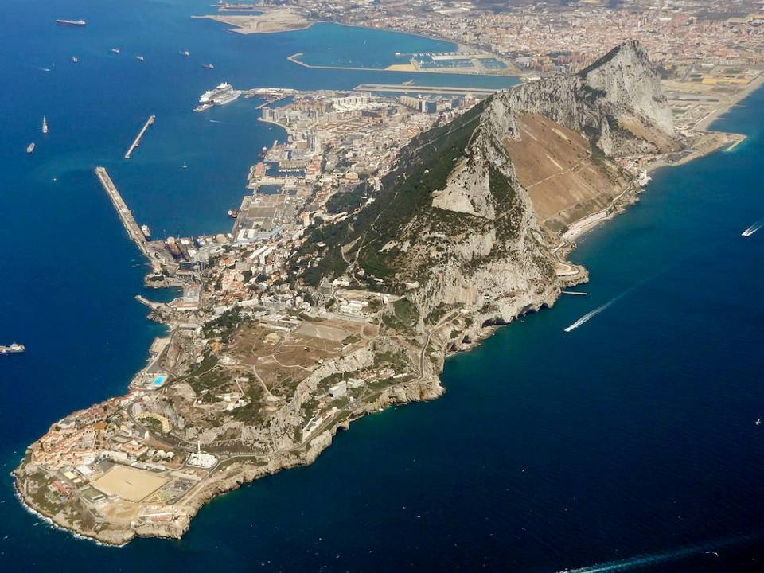
Notes:
19

Slide 20
El reconocimiento del Parlamento Europeo de Gibraltar como colonia británica por primera vez tiene implicaciones de índole jurídico. Hasta ahora se hablaba siempre en Bruselas del “territorio de Gibraltar”. A partir de ahora el Peñón es “una colonia” para la Unión Europea. ¿Qué significa en términos inmediatos esta decisión? “Gibraltar ya no será reconocido como territorio soberano del Reino Unido”, explica a LA RAZÓN Concepción Escobar, catedrática de Derecho Internacional Público en la UNED. El Parlamento Europeo reconoce a Gibraltar como “colonia”.

Slide 21
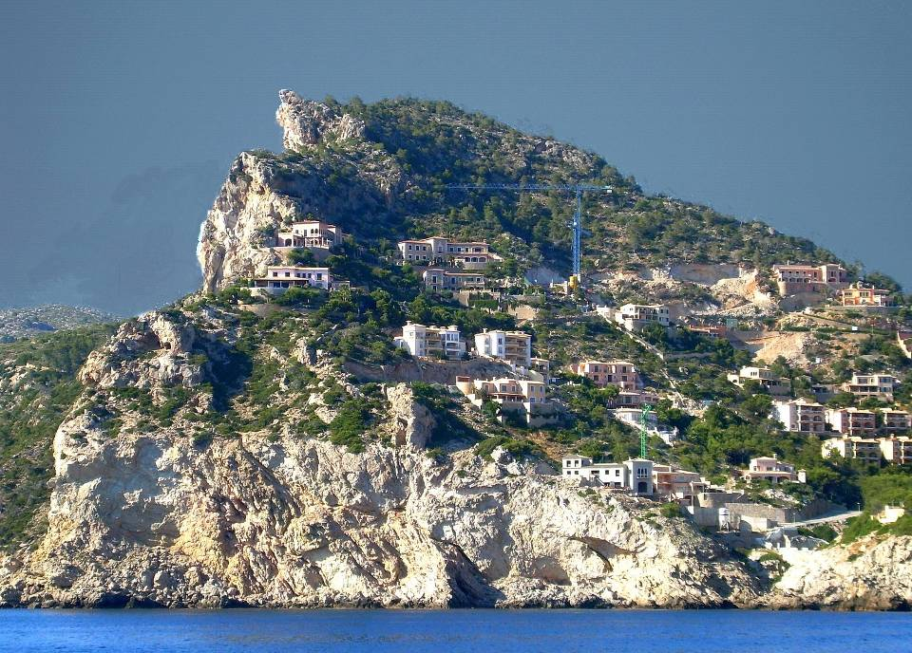

Slide 22
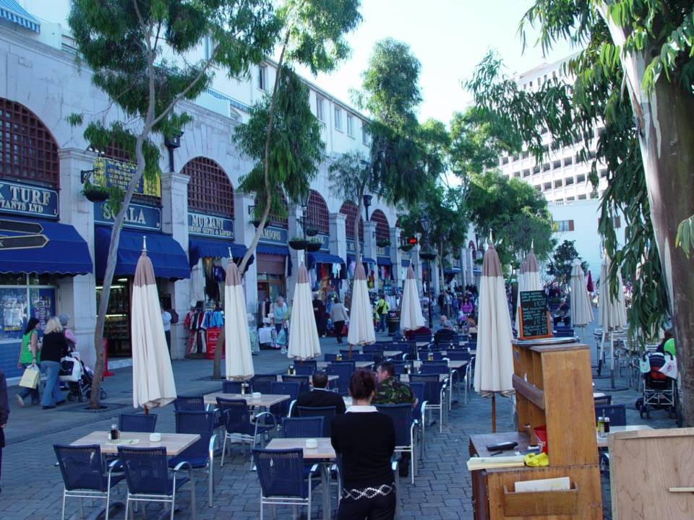

Slide 23
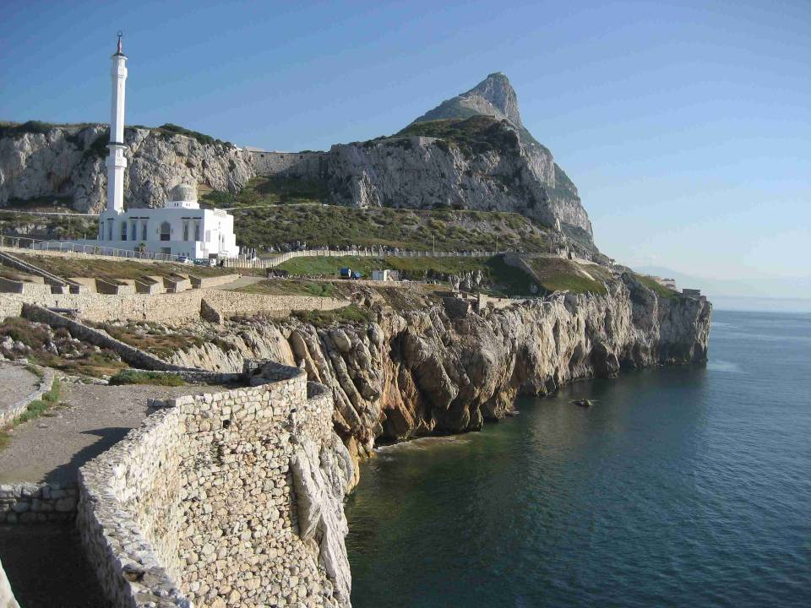
Notes:
23

Slide 24
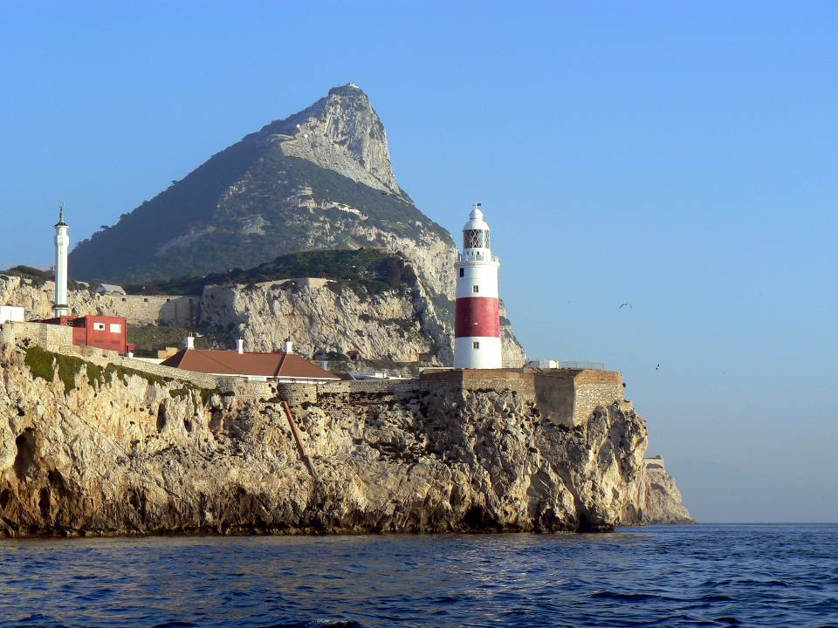
Notes:
24

Slide 25
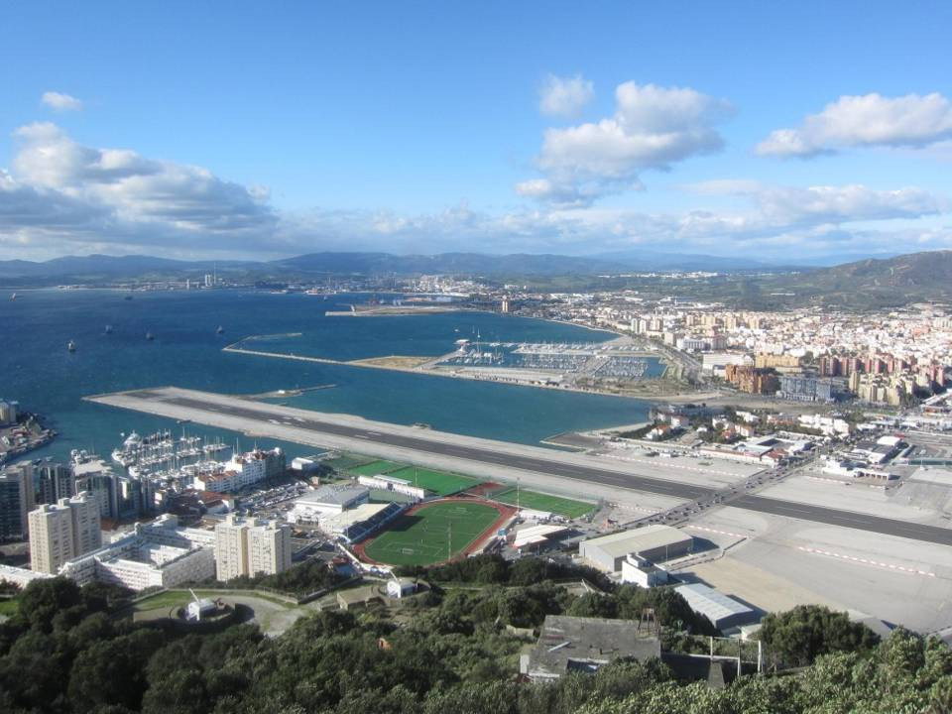
Notes:
25

Slide 26
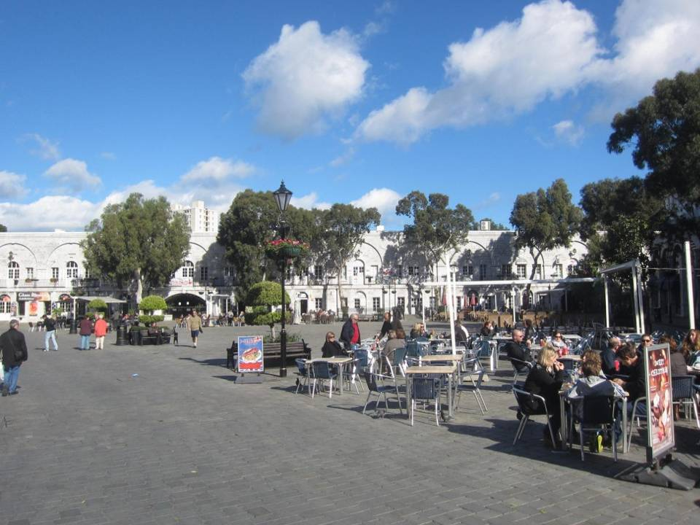
Notes:
26

Slide 27
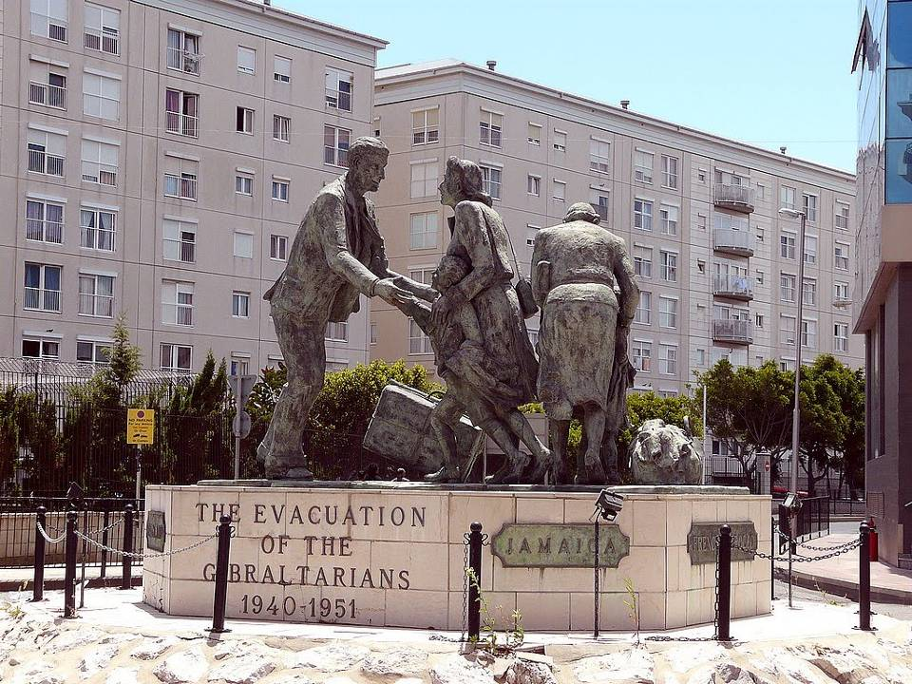

Slide 28
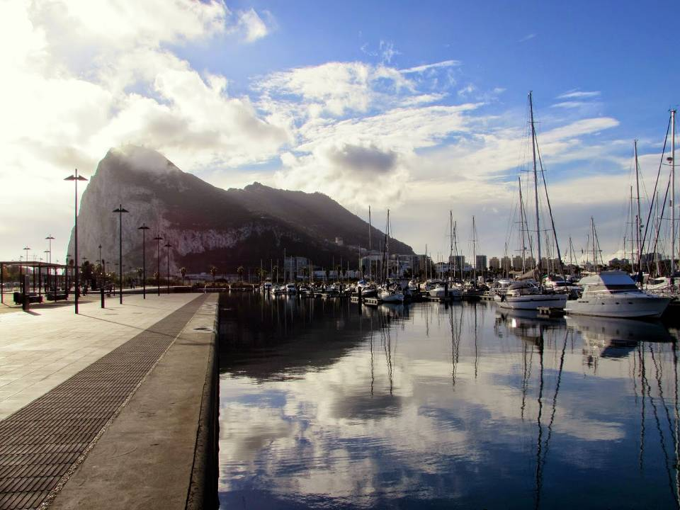

Slide 29
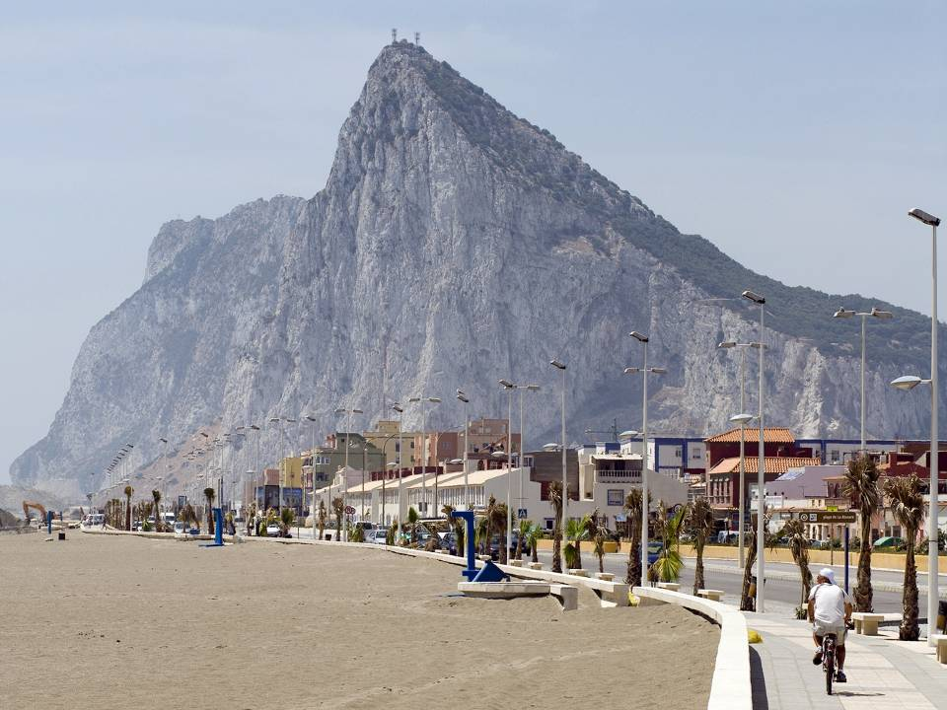
Notes:
29

Slide 30
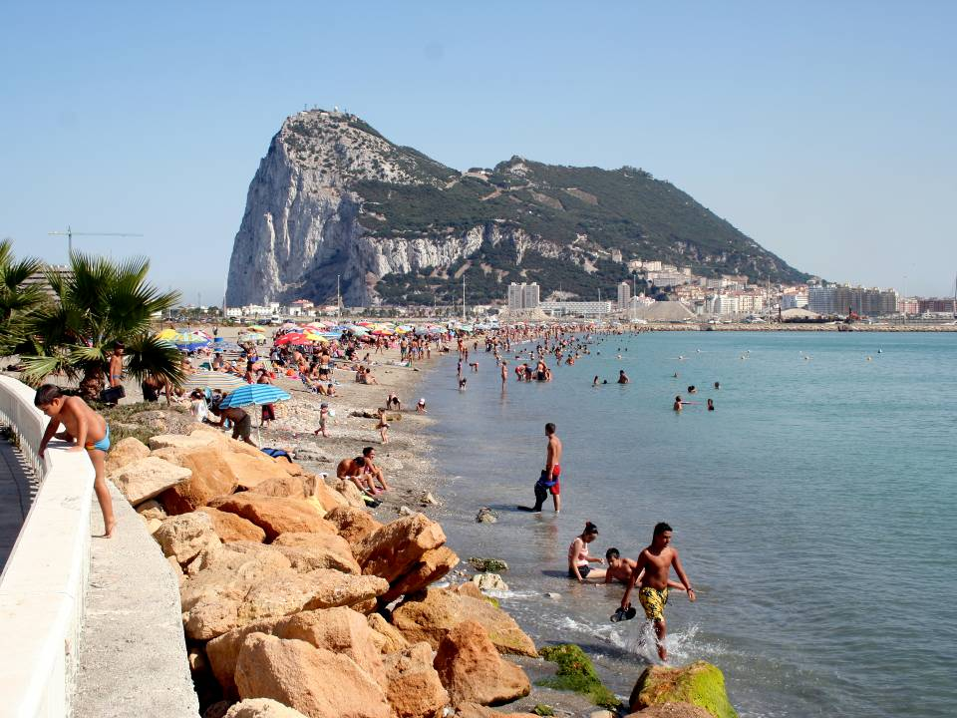
Notes:
30

Slide 31
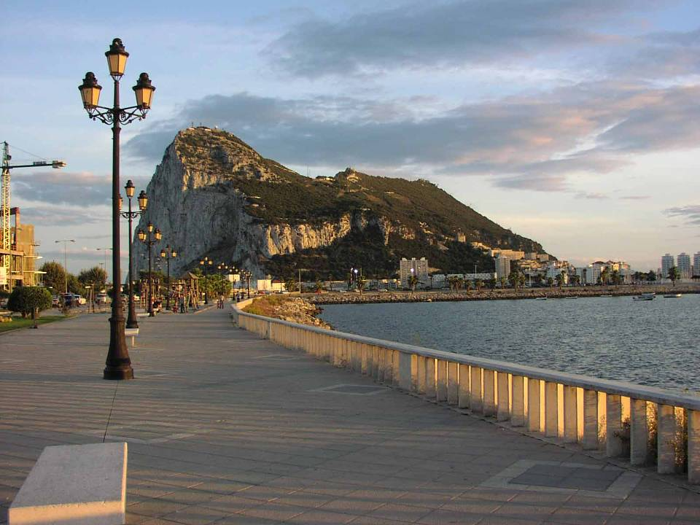
Notes:
31

Slide 32
¿Será más fácil a partir de hoy avanzar hacia un proceso de descolonización? “Creo que va a ser muy difícil, porque una cosa son los argumentos jurídicos y otra muy distinta la situación política”, Por decisión unilateral de Reino Unido, el asunto de Gibraltar fue sometido hace años a consideración al Comité Especial de los 24, un organismo creado 1961 por la Asamblea General de Naciones Unidas encargado de hacer un seguimiento del proceso de descolonización de los territorios.

Slide 33
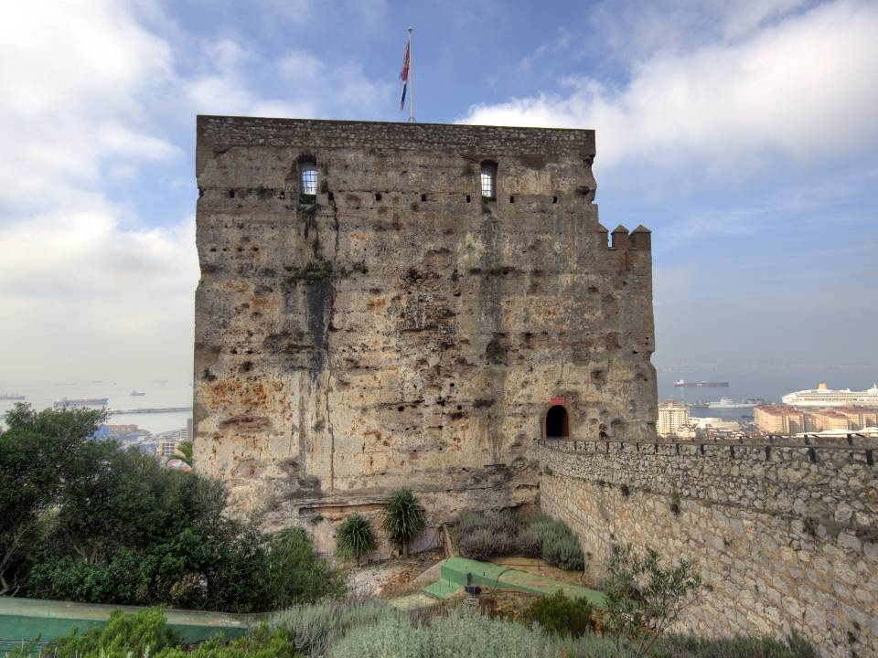
Notes:
33

Slide 34
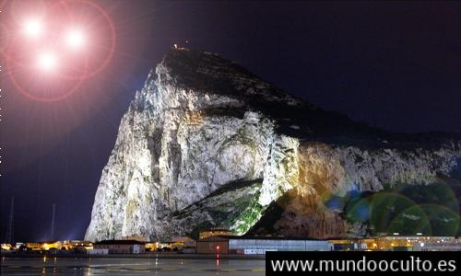

Slide 35
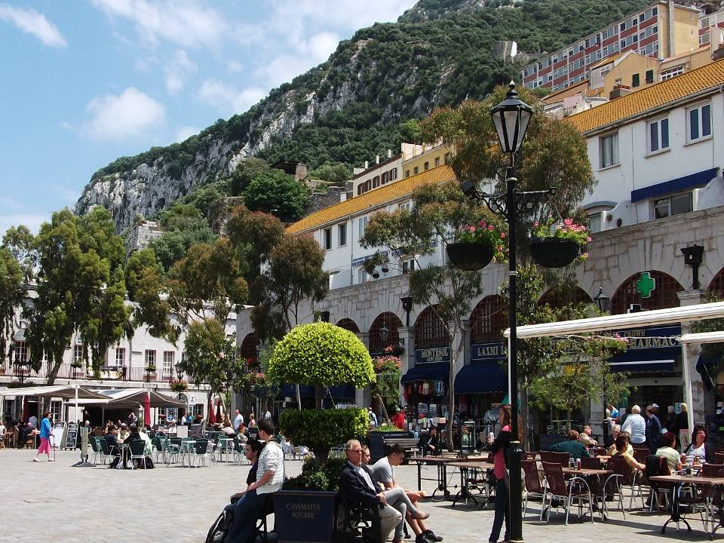
Notes:
35

Slide 36
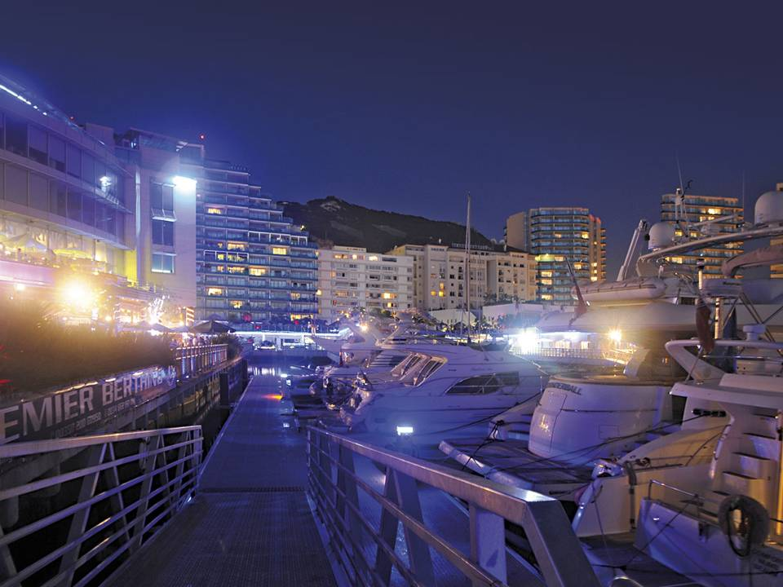
Notes:
36

Slide 37
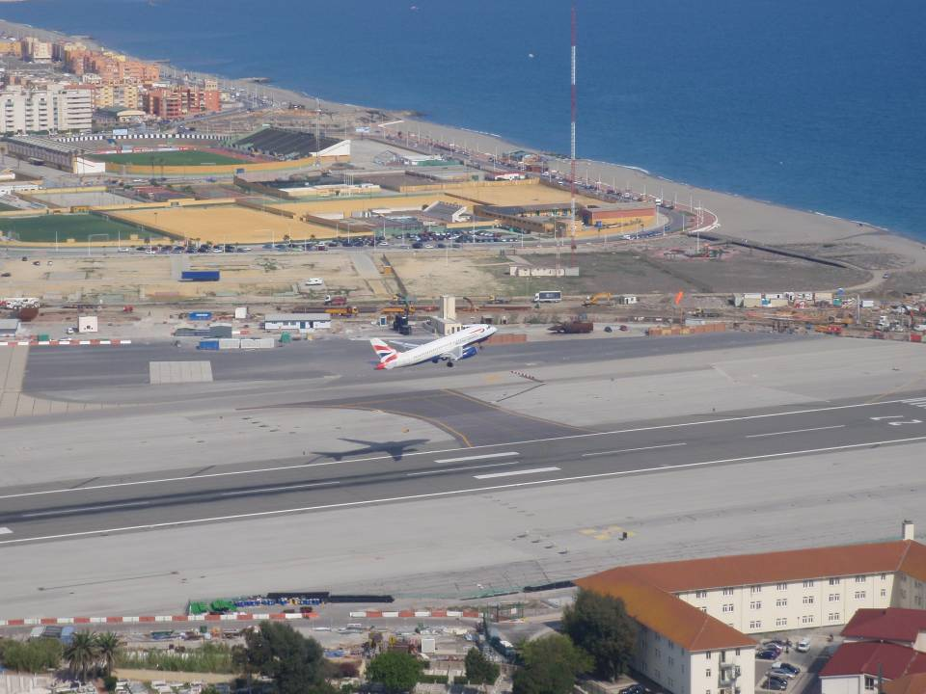
Notes:
37

Slide 38
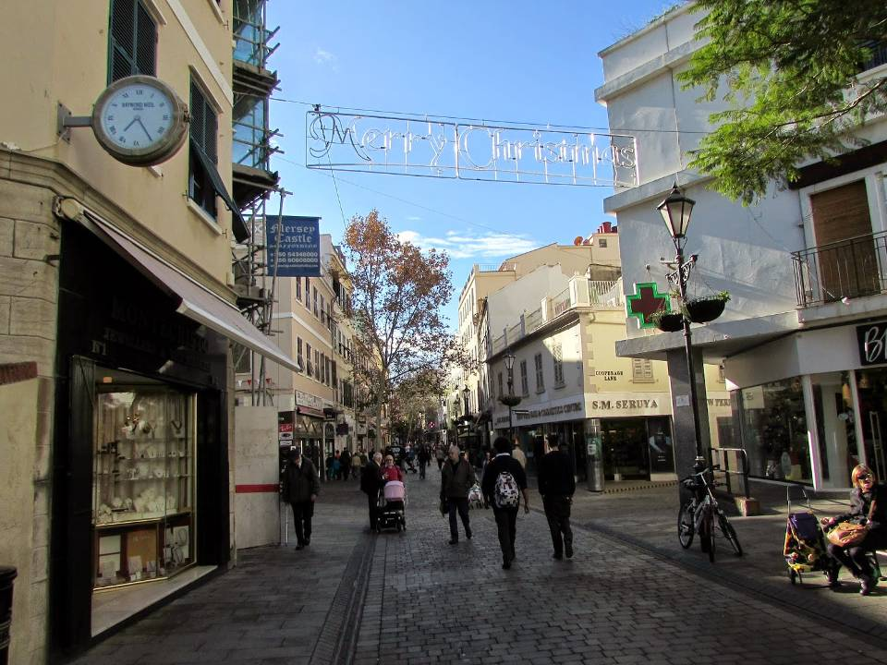

Slide 39
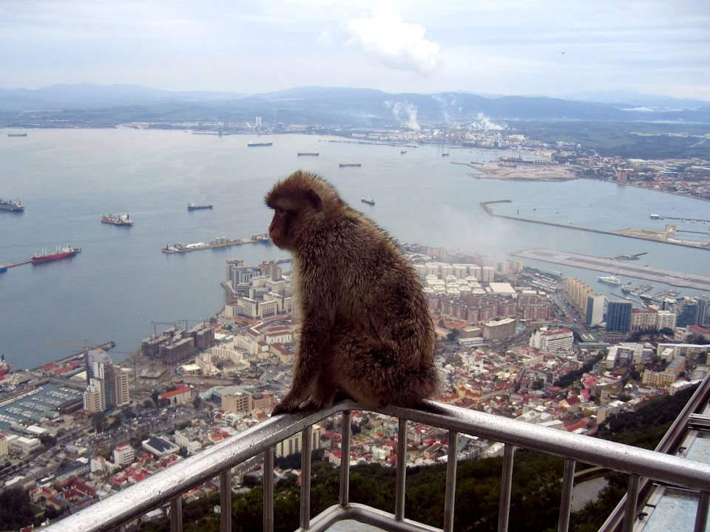
Notes:
39

Slide 40
“Ese Comité de los 24 analiza anualmente el caso de Gibraltar, al que siempre ha dado un trato especial al decir que el Peñón es un territorio dependiente del Reino Unido, que es lo mismo que una colonia”, explica la catedrática de la UNED. En cualquier caso, dicho comité estableció que el futuro del Peñón se tendrá que decidir de común acuerdo entre Reino Unido y España. “Sería en todo caso un supuesto especial de descolonización, no una descolonización por la vía de la independencia”.

Slide 41
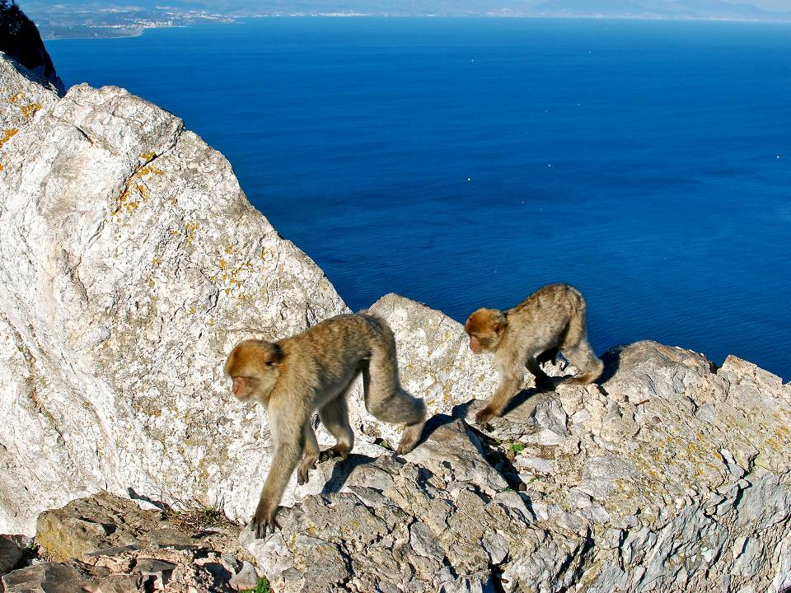
Notes:
41

Slide 42
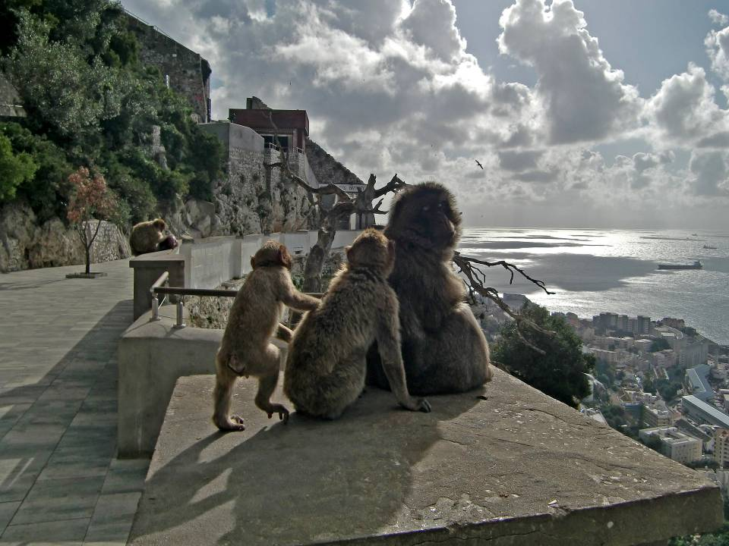

Slide 43
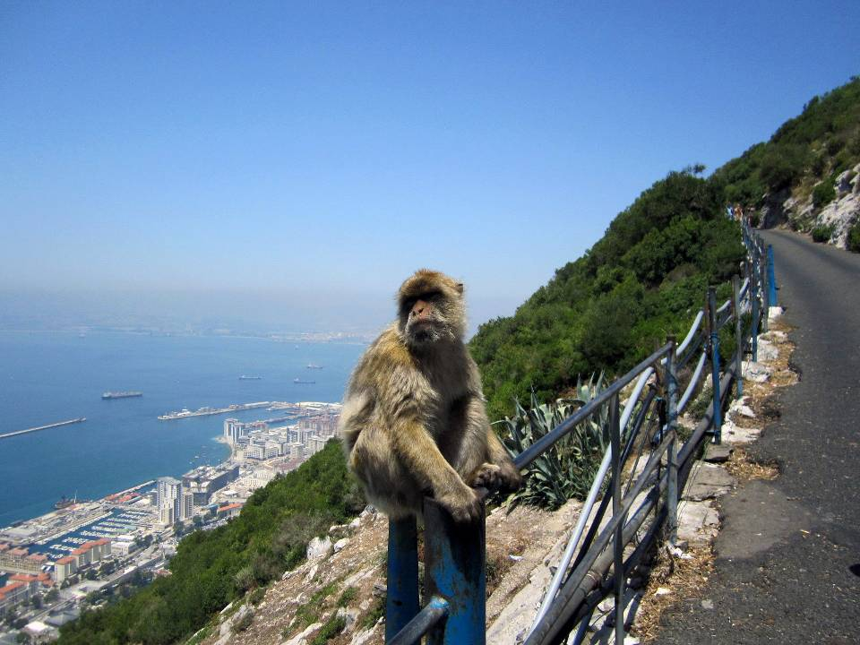
Notes:
43

Slide 44
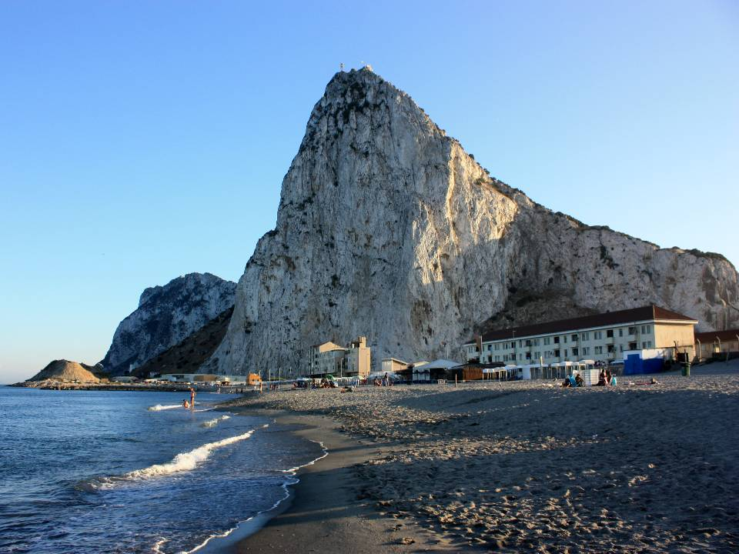
Notes:
44

Slide 45
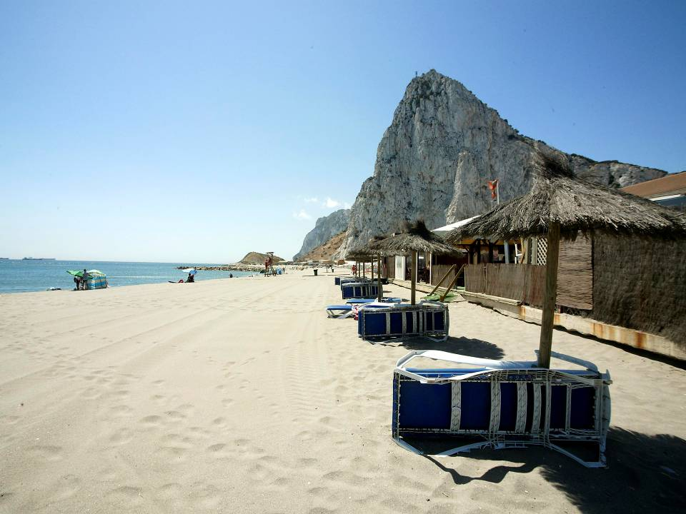
Notes:
45

Slide 46
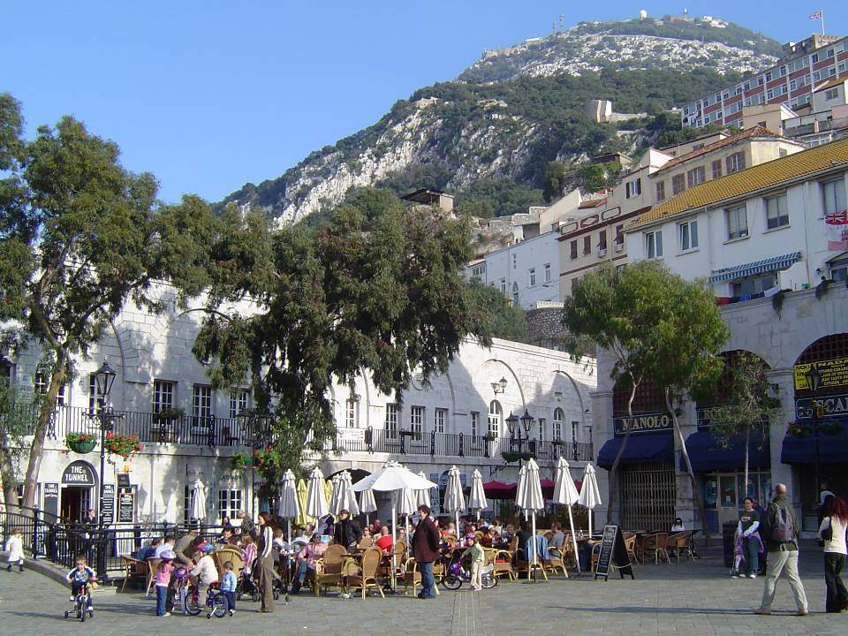
Notes:
46

Slide 47
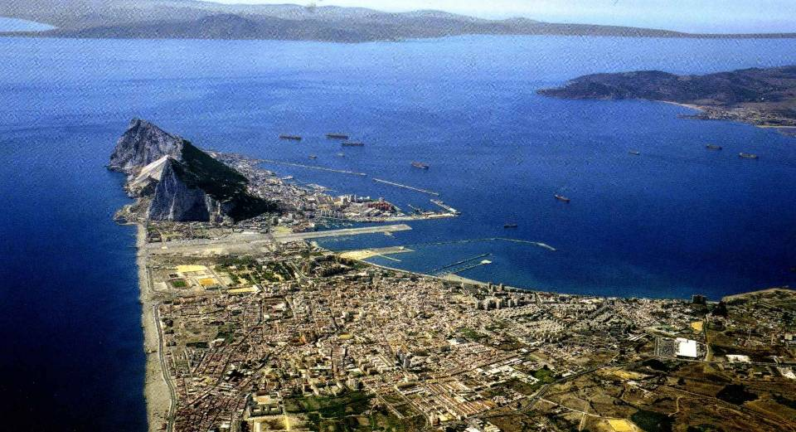
Notes:
47

Slide 48
Existe unanimidad en que España sale claramente reforzada con el cambio en la terminología, pero para que se pueda llegar a una solución es necesario que Reino Unido y España lleguen a un acuerdo en el que se decida o bien un sistema de cosoberanía o que pase a territorio español. “España estaría dispuesta a negociar. En cambio, Reino Unido está en una posición muy débil actualmente y su principal problema no es Gibraltar”, explica Escobar. “Se ha batido el cobre para mantener su posición sobre la frontera irlandesa y, en cambio, en el caso de Gibraltar, cuando ha visto que peligraba un acuerdo de salida de la UE, aceptó enviar una carta por la que reconocía que a Gibraltar se le aplicaba un estatuto especial”.

Slide 49
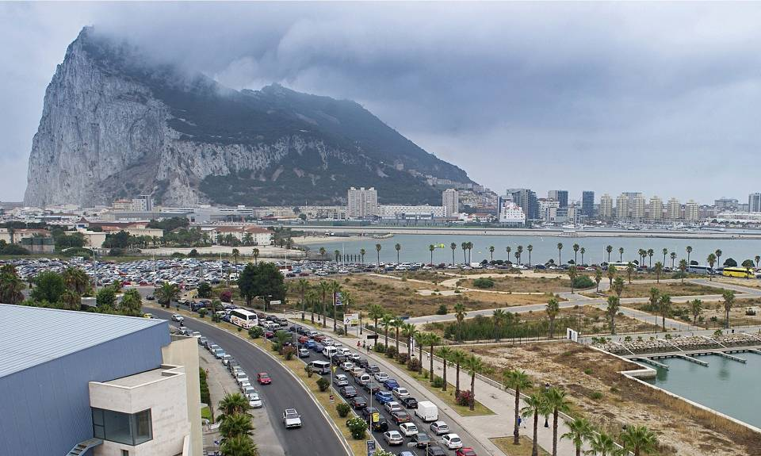
Notes:
49

Slide 50
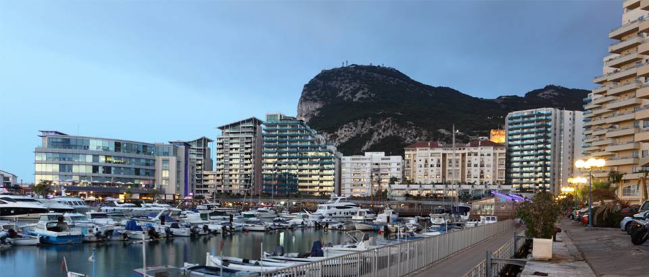
Notes:
50

Slide 51
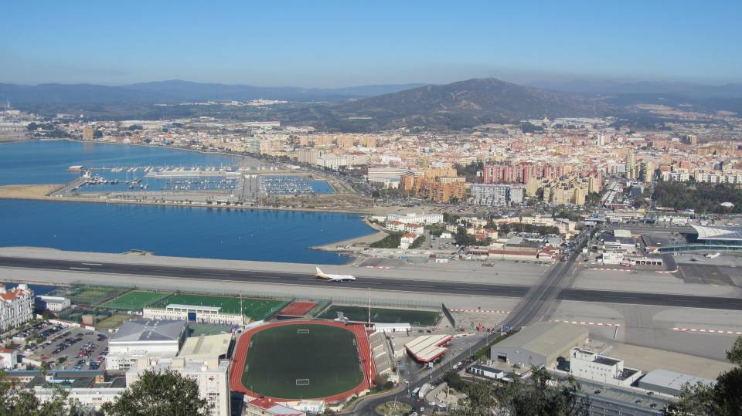
Notes:
51

Slide 52
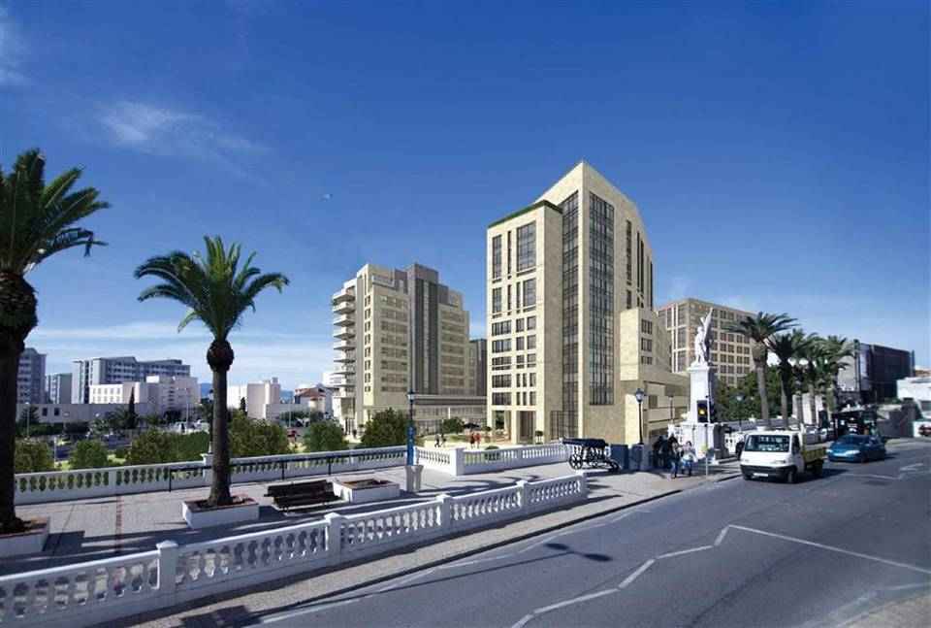
Notes:
52

Slide 53
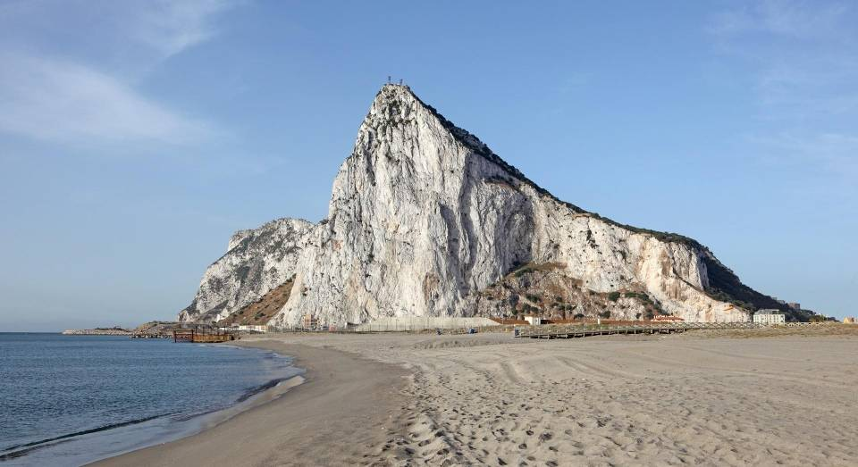
Notes:
53

Slide 54
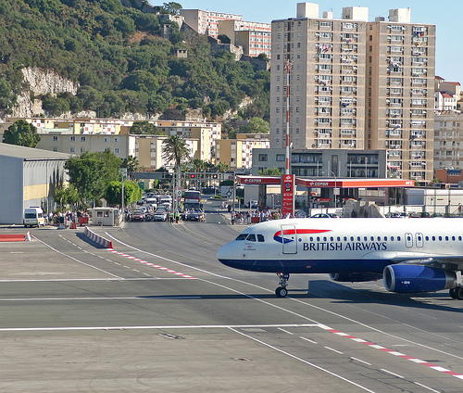
Notes:
54

Slide 55
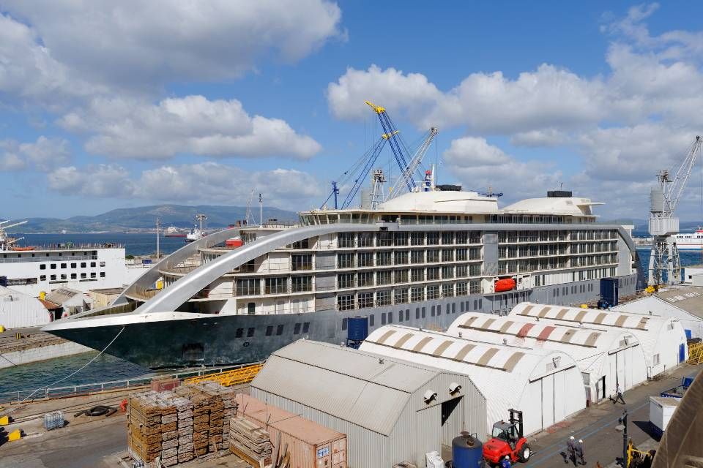
Notes:
55

Slide 56
Aunque Gibraltar no tenga capacidad para decidir qué quiere hacer en un futuro, parece evidente que los gibraltareños y sus partidos políticos van a presionar al Reino Unido para que no negocie con España. En dos ocasiones han sometido a referendum un posible sistema de cosoberanía o similar y han dicho que no.

Slide 57


Slide 58
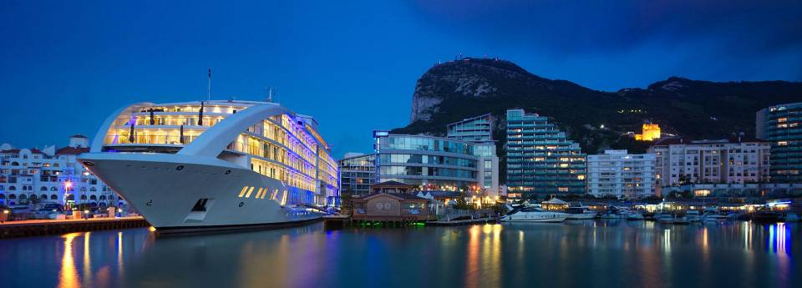
Notes:
58

Slide 59
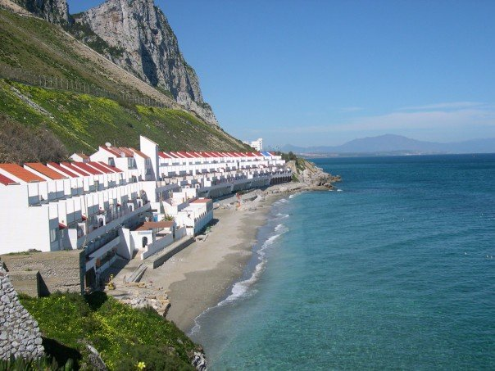

Slide 60
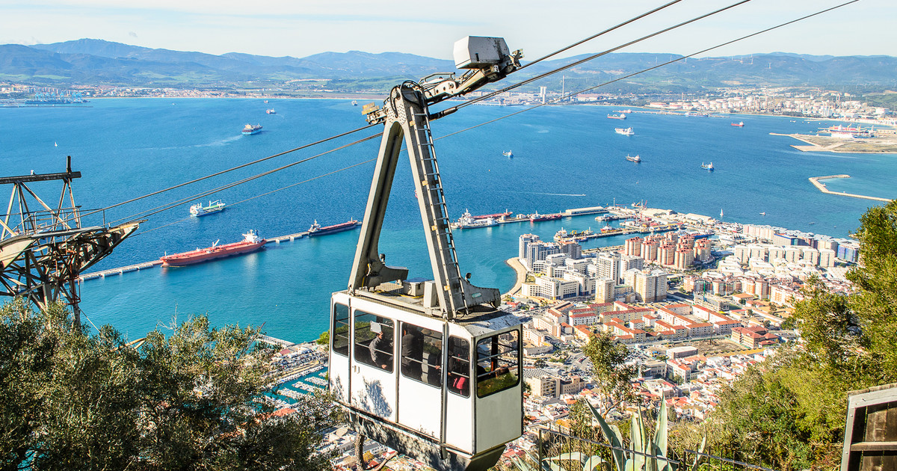

Slide 61


Slide 62


UN FUERTE
ABRAZO,
QUE TENGAS
UN BUEN DIA
Hoy es lunes, 11 de noviembre de 2019
Ahora mismo son las 10:20 h.

Slide 63







¿Te ha gustado?
Puedes ver más entrando
Aquí
Además puedes recibir powerpoints en tu correo electrónico suscribiéndote aquí:

